Slide 1
绪论与课程规定

Slide 2
课程考核与要求
考试课 60%期末考试成绩 + 40%平时成绩

Slide 3




课程考核与要求
考试课 60%期末考试成绩 + 40%平时成绩
不确定性的点名考勤

Slide 4

课程考核与要求
考试课 60%期末考试成绩 + 40%平时成绩
不确定性的点名考勤
请准备好作图工具，上课请带好课本和习题集
重铸制图荣光，我辈义不容辞！

Slide 5
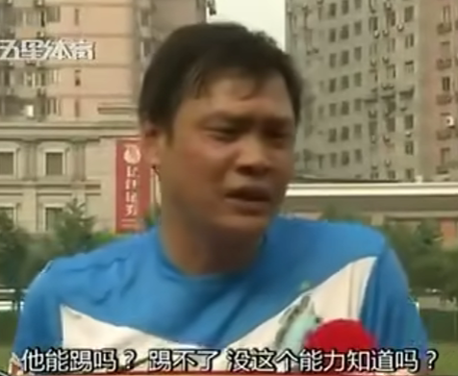
课程考核与要求
考试课 60%期末考试成绩 + 40%平时成绩
不确定性的点名考勤
请准备好作图工具，上课请带好课本和习题集
新手上路，请多原谅

Slide 6
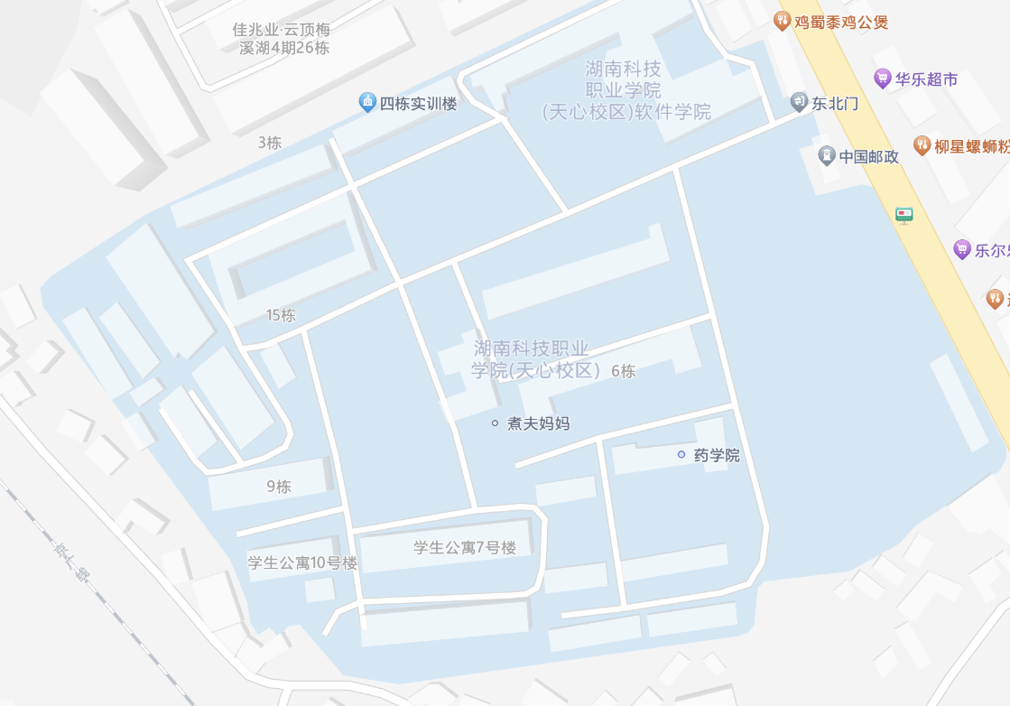
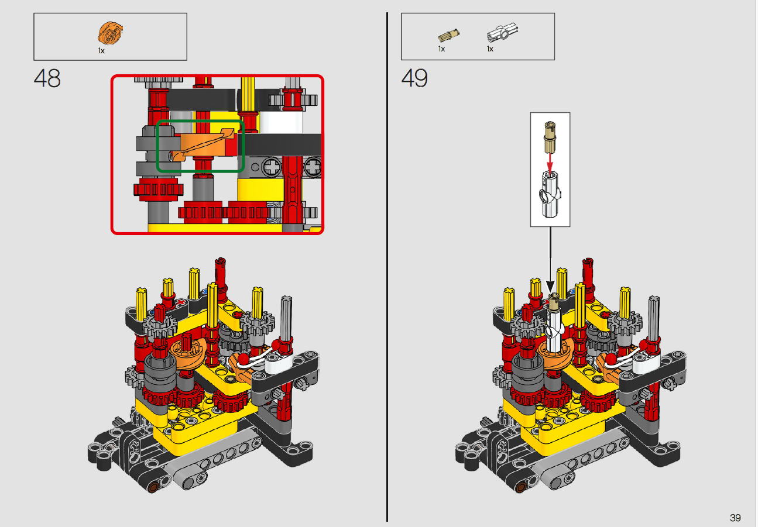
什么是图？
用点、线、符号、文字和数字等描绘事物凡何特性、形态、位置及大小的一种形式
Notes:
什么是图？从定义上来看，图是通过一系列的元素，可以是文字可以是符号对事物进行一种描述。这有点像什么，说明书或者是简历，或者想象一个场景，家里面有个年长的亲戚要相亲，微信上刷的一下收到了相亲对象的照片和描述，如果只有图像描述，是不是就不那么能够对这个对象进行一个较为初步的了解，反过来如果只有文字描述是不是也容易产生误会。因此图要对一个事物进行客观描述也就需要用点和线去描述事物外型、用符号、文字和数字对事物特性进行描述。

Slide 7
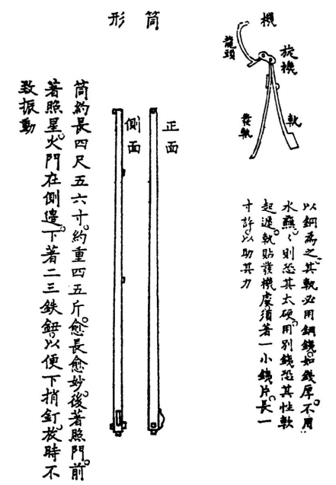
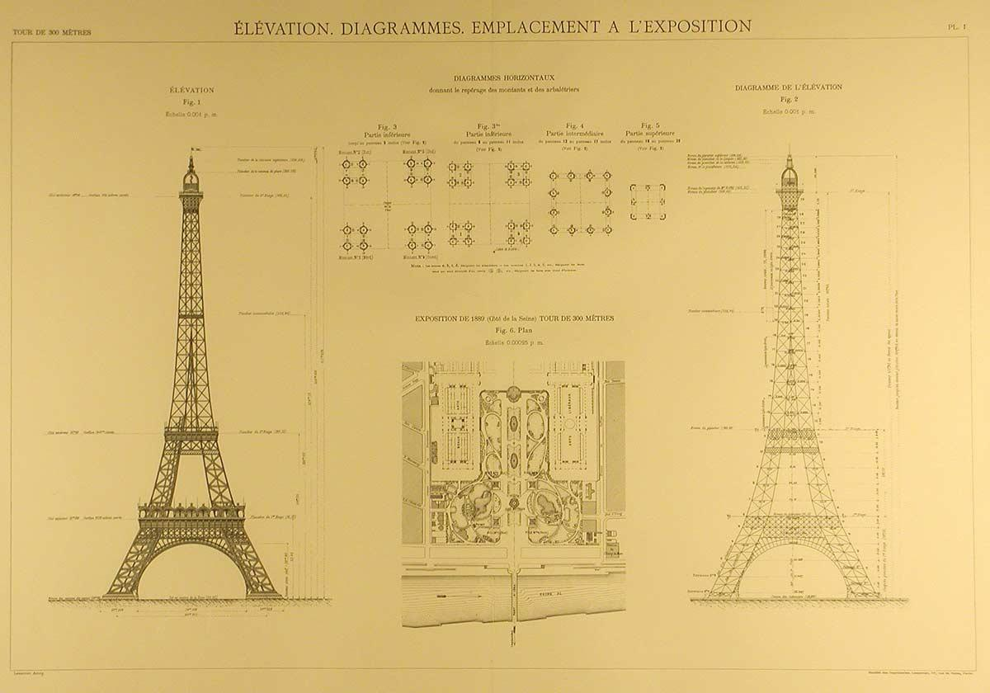
什么是图样？
工程技术中，根据投影原理、国家标准和有关规定绘制的用于工程施工或产品制造等用途的图，叫做图样。
Notes:
那么图样便是对于图的一个规范化，这就好比说方言，你说标准的自己家乡的方言，我说我家乡的方言，是不是交流起来会很困难，甚至碰到谐音的时候还会出现误解。那么这就体现了标准化的一个作用，图样作为一种技术交流的表现形式，必然需要标准化，这样才能使得设计人员之间，实施人员之间、设计与实施人员之间的交流更为便利、准确。

Slide 8
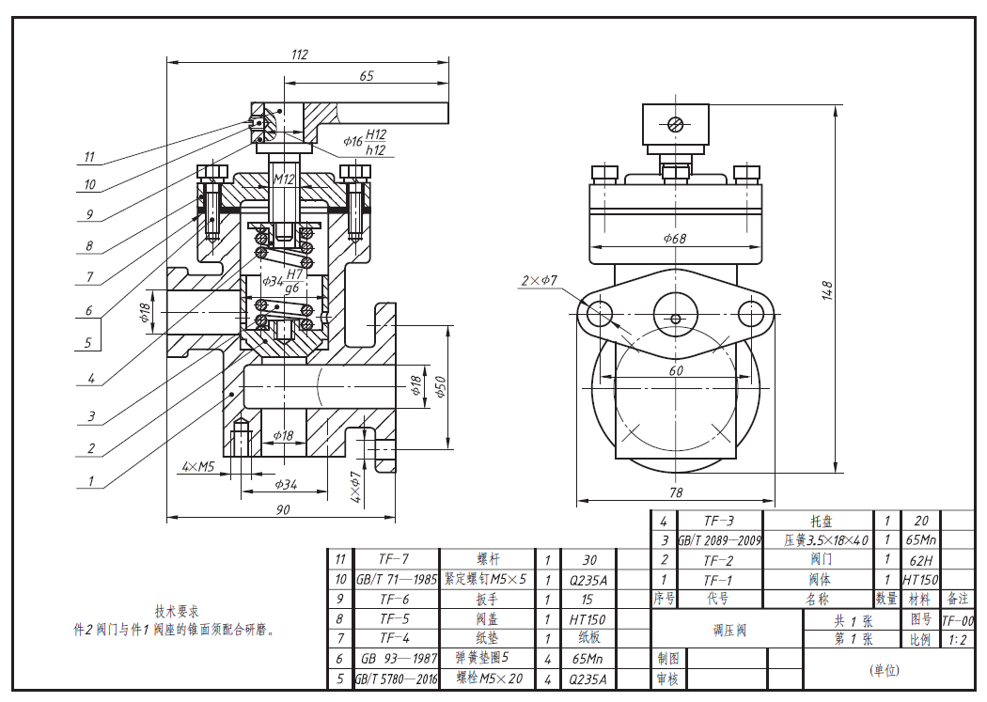
什么是机械图样？
机械制造中使用的图样称为机械图样。
Notes:
机械图样顾名思义就是使用在机械制造场景下的图样。

Slide 9
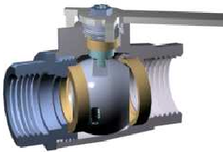
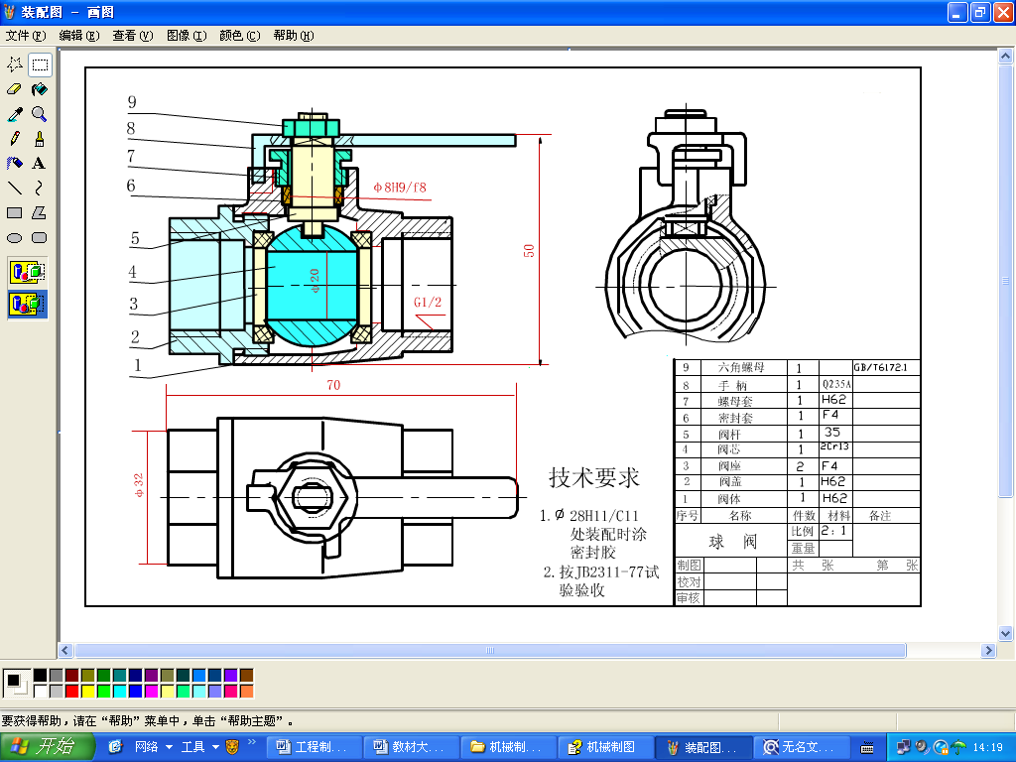
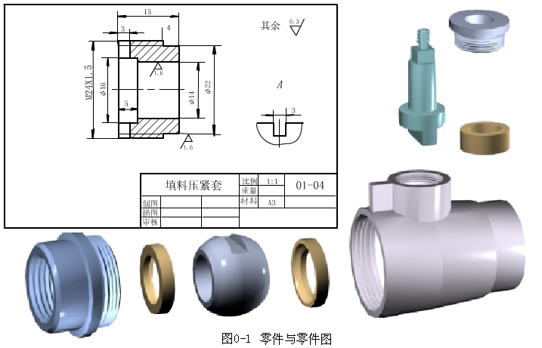
零件图和装配图
机器
零件
Notes:
机械图样顾名思义就是使用在机械制造场景下的图样。现在我们的机器大多由诺干个零部件组成，这也就衍生出了两种机械图样，一种是零件图，表示零件结构、大小及技术要求的图样，一种是装配图，表示产品及其组成部分的连接、装配关系的图样，这两种图样也是通过这门课最终要学会的。

Slide 10
这门课讲什么？
物体
将三维图像压缩至二维
将二维图像还原为三维
制图
读图
Notes:
我们这门课的学习对象是机械图样，那么就包括了从物体得到我们的机械图样，也就是制图的这一部分，以及从图样想象出物体真实样貌的能力，也就是读图。这两者都需要我们有较好的一个空间想象能力，但是不能只靠空间想象能力，有些图真的很难想象出来，就拿这本书后面的一些图来说，纯靠想象基本上就和解了，

Slide 11
这门课学习路径
装配图
零件图
标准件的表示
视图
投影
点
线
面
体🌶️
组合体🌶️
轴测图
制图相关规定
平面图形的绘制方法
Notes:
我们这门课的学习对象是机械图样，那么就包括了从物体得到我们的机械图样，也就是制图的这一部分，以及从图样想象出物体真实样貌的能力，也就是读图。这两者都需要我们有较好的一个空间想象能力，但是不能只靠空间想象能力，有些图真的很难想象出来，就拿这本书后面的一些图来说，纯靠想象基本上就和解了，

